Slide 1
SİSTEM PROGRAMLAMA PROJE PROJE ADI:MongoDB ile MySQL performans kıyaslaması
EMRE TUNCERLİ
130255017 (İ.Ö)

Slide 2
MongoDB
MongoDB:NoSQL verilerini belge biçiminde saklayabilmek için kullanabileceğimiz ölçeklenebilir bir veritabanı biçimidir.
Ölçeklenebilir: Veri boyutu arttığı durumlarda veya performans sıkıntısı yaşadığımız durumlarda makine ekleyebiliriz

Slide 3
MongoDB Özellikleri
Veriler document (belge) biçiminde saklanır. Burada JSON verilerini kullanabiliriz.
Veriler JSON şeklinde saklandığı için gelen veri yapısı değişse bile kaydetme işleminde sıkıntı yaşanmaz.

Slide 4
MongoDB Özellikleri
Verilerin birden fazla kopyası saklanabilir ve veri kaybı yaşanmaz (Replication).
Veriler üzerinde index oluşturarak verilere hızlı bir biçimde ulaşabiliriz.

Slide 5
PROJE AKIŞI
İlk olarak MongoDB kurulumu yapıldı.
C# çözüm için Nuget paketlerini yönettenMongoDB.Bson, MongoDB.Driver, MongoDB.Driver.Core indirildi.
Robomongo kurulumu yapıldı. Robomongo , MongoDB Grafik kullanıcı arayüzü için kullanılan uygun bir programdır.

Slide 6
PROJE AKIŞI
C# ve MySQL kurulumu yapıldı ve ilgili bağlantılar sağlandı.

Slide 7
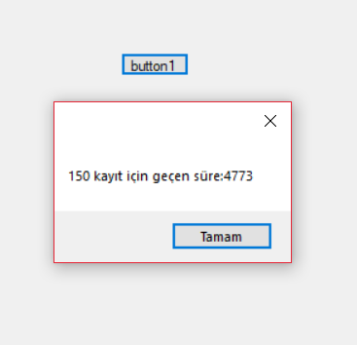
C#-MySQL Veri Ekleme Test

Slide 8
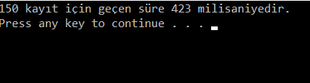
C#-MongoDB Veri Ekleme Testi

Slide 9
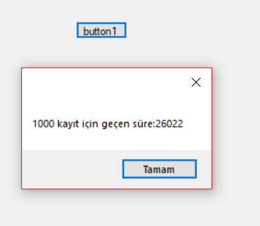
C#-MySQL Veri Ekleme Test

Slide 10
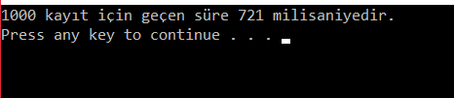
C#-MongoDB Veri Ekleme Testi

Slide 11
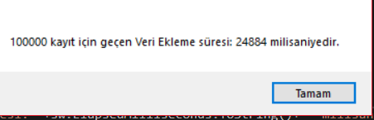
C#-MySQL Veri Ekleme Test

Slide 12

C#-MongoDB Veri Ekleme Testi

Slide 13
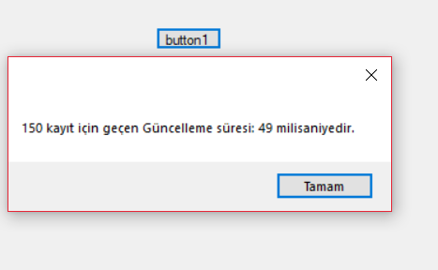
C#-MySQL Veri GüncellemeTesti

Slide 14

C#-MongoDB Veri GüncellemeTesti

Slide 15
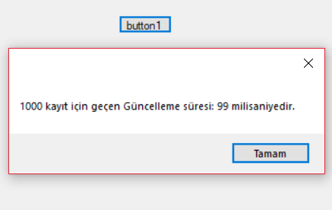
C#-MySQL Veri GüncellemeTesti

Slide 16

C#-MongoDB Veri GüncellemeTesti

Slide 17
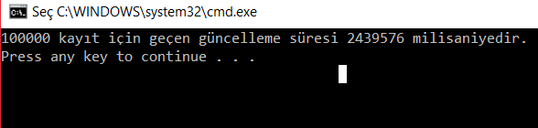
C#-MongoDB Veri GüncellemeTesti

Slide 18
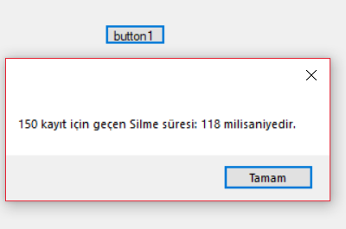
C#-MySQL Veri SilmeTesti

Slide 19
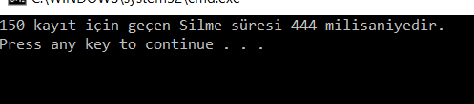
C#-MongoDB Veri Silme Testi

Slide 20
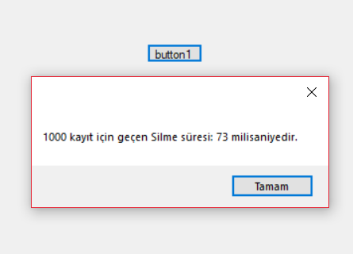
C#-MySQL Veri SilmeTesti

Slide 21
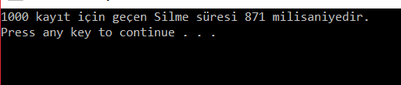
C#-MongoDB Veri Silme Testi

Slide 22
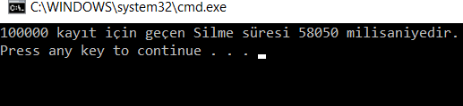
C#-MongoDB Veri Silme Testi

Slide 23
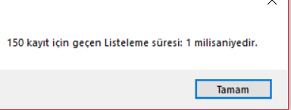
C#-MySQL Veri Listeleme Testi

Slide 24

C#-MongoDB Veri Listeleme Testi

Slide 25
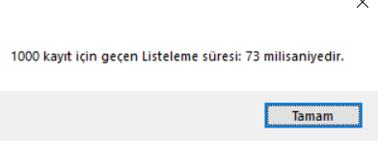
C#-MySQL Veri Listeleme Testi

Slide 26
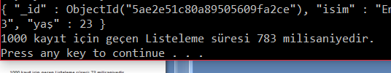
C#-MongoDB Veri Listeleme Testi

Slide 27
C#-MongoDB Veri Listeleme Testi

